Slide 1

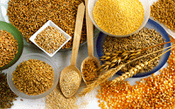
ALIMENTOS QUE CURAN
Granos integrales

Slide 2
Recuerda las palabras del apóstol Juan:
«Amado, mi oración es que tú seas prosperado en todas las cosas, y que tengas salud, así como prospera tu alma».
(3Juan 1:2).
Esto nos dice del interés que tiene Dios en todos los aspectos de tu vida, espiritual y físico. Es por ello que mi mayor deseo es que estos temas de salud sean de gran beneficio para ti. Amen.

Slide 3
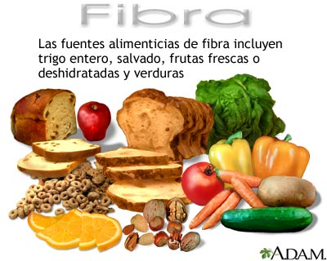

Granos integrales en el desayuno previenen insuficiencia cardiaca
La insuficiencia cardíaca representa una de las principales causas de hospitalización entre los adultos mayores, sin embargo es una condición que se puede prevenir a través de una adecuada alimentación, principalmente rica en granos enteros.

Slide 4
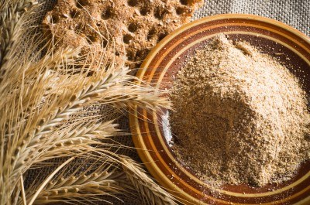

A diferencia de las harinas refinadas, los cereales de grano integral contienen fibra y nutrientes que ayudan a controlar enfermedades que van desde la presión arterial y la diabetes tipo 2 hasta los problemas cardíacos y los accidentes cardiovasculares.
Los beneficios no terminan ahí. A través de este tema, descubrirás las mil y un razones por las que los granos integrales y tú deben convertirse en los mejores amigos del mundo.

Slide 5
Los cereales integrales han formado parte importante de la dieta de distintas culturas desde la antigüedad. Al pasar del tiempo y con el avance de las sociedades, éstos fueron dejándoles paso a las harinas refinadas.
Hoy se utilizan y consumen mucho más las harinas y los granos molidos sin su cáscara, lo que les da un sabor más suave y delicado. Pero lo que ganamos en sabor lo hemos perdido en beneficios.
¡Qué sabios eran nuestros antepasados que se alimentaban principalmente con los granos enteros y sus productos!
Resulta paradójico que los que no tenían ni nutricionistas ni estudios científicos a su favor, supieran exactamente lo que más les convenía para su salud.

Slide 6
El Whole Grains Council de los Estados Unidos enumera todos los beneficios que nos aportan los granos integrales:
1). Reducen el peligro de un ataque cardiovascular en un 30 a 36%.
2). Reducen el riesgo de la diabetes tipo 2 en un 21 a 30%.
3). Reducen el riesgo de las enfermedades cardiovasculares en un 25 al 28%.
4). Ayudan a mantener un peso saludable.

Slide 7


Pero si lo anterior no fuera suficiente, todavía hay más:
Reducen el riesgo de sufrir asma, cáncer colorrectal y enfermedades inflamatorias (artritis, colitis, colon irritable, entre otras).
También ayudan a controlar la hipertensión y a mantener sanas las encías. Es como tener un pequeño ejército al cuidado de tu salud.

Slide 8
¿Sabes qué es un grano integral?
Sencillamente, un grano integral es el que conserva todos sus elementos.
El grano del cereal está compuesto por tres partes principales:
1). El germen propiamente dicho, que es la parte interna o la semilla.
2). El cuerpo farináceo que lo rodea, que contiene almidón. y
3). Las capas periféricas (la cáscara), que contienen varios minerales y salvado, que aporta vitaminas y fibras al organismo. (si quieres conocer más sobre sobre esto, vea el tema «diferencia entre harinas y granos integrales»

Slide 9
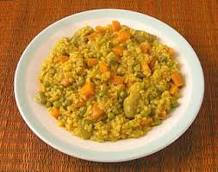
Al hablar del salvado, quizás el más conocido sea el de trigo, pero como en realidad es parte de la cáscara del grano, también puede ser de la avena y otros cereales. Incluso, el tan recomendado arroz integral mantiene, justamente, su cobertura de salvado.
Por eso los nutricionistas suelen sugerirlo en vez del arroz blanco el cual, mediante un proceso industrial, pierde la cáscara que contiene los principales nutrientes.

Slide 10
Se ha comprobado que los granos integrales son una buena fuente de micronutrientes, aumentan la sensibilidad a la insulina y reducen la inflamación.
Además, un estudio desarrollado por unos investigadores del Centro Médico Beth Israel Deaconess en Boston, junto con el Sistema de Atención de Salud de esa ciudad, en Estados Unidos, ha determinado que los hombres que consumen siete o más porciones de cereal integral por semana, tenían hasta un 25 por ciento menos de posibilidades de tener presión alta (o hipertensión).

Slide 11

De este modo, los autores reafirman el dato de que los cereales integrales ayudan a mantener la salud del corazón, ya que contienen vitaminas y minerales como el potasio, que puede relajar los vasos sanguíneos, y fibra soluble que ayuda a disminuir no sólo la presión arterial sino también los niveles del azúcar y de las grasas en la sangre.

Slide 12

Otra investigación desarrollada a fines del 2010 por especialistas de la Universidad de Tufts en el Centro de Investigación sobre la Nutrición Humana del Departamento de Agricultura de Estados Unidos, ya había encontrado que las personas que comen granos integrales de manera regular en lugar de granos refinados, acumulan menos cantidad de un tipo de grasa relacionada con un mayor riesgo de enfermedades cardíacas y diabetes tipo 2.

Slide 13

El Instituto del Cáncer en los Estados Unidos va más allá. A principios del 2011 dio a conocer un informe que apareció en la edición en línea del 14 de febrero de la revista Archives of Internal Medicine,
en el que se afirma que llevar una dieta rica en fibra podría reducir en un 22 por ciento el riesgo de morir de enfermedades cardíacas y respiratorias.

Slide 14
Por todo lo anterior, la recomendación es clara: comer más granos integrales ricos en fibra para garantizar una vida más saludable y duradera.
La Asociación Dietética Americana recomienda que la mitad de los granos que se consuman al día sean integrales, y que idealmente, todas las personas consuman al menos 3 porciones al día.
¿Sabes cómo calcular una porción?
Una porción puede ser una rebanada de pan 100% integral,
una taza de cereal 100% integral o ½ taza de cereal caliente 100% integral, pasta cocida, arroz u otro grano.
Las porciones también pueden calcularse por gramos:
16 gramos equivalen a una porción. Calcula que necesitas, idealmente, alrededor de 48 gramos de granos integrales al día.

Slide 15

Es importante que aprendas a leer las etiquetas para identificar los productos que están preparados con granos integrales.
Ten presente que los alimentos hechos solamente con salvado no están hechos con granos integrales.
Si un alimento tiene un alto contenido de fibra, tampoco significa que sea un grano integral.
Revisa la lista de ingredientes: los granos integrales deben aparecer entre los primeros.

Slide 16
Si en el paquete dice: grano integral (seguido del nombre del grano), trigo integral, integral, integral molido, arroz salvaje, hojas de avena, avena (instantánea o regular), entonces SI es INTEGRAL y estarás recibiendo todos los nutrientes del grano entero.
Si el paquete dice: harina de trigo, semolina, harina orgánica, multigranos (puede describir varios granos integrales o varios granos refinados o una mezcla de ambos), entonces PUEDE que falten partes de algunos de los granos que contiene y por tanto, no recibirás todos sus beneficios.

Slide 17
Si el paquete dice: harina enriquecida, harina de maíz sin germen, germen de trigo o bran, entonces NO contiene granos integrales.
Conviértete en un consumidor informado para que puedas proteger tu salud y la de tu familia. Lo mejor de todo es que el cambio puede ser muy sencillo. Para empezar, basta reemplazar el arroz y el pan blancos por sus equivalentes integrales, o agregar al desayuno un tazón de avena acompañado con fruta.

Slide 18
Por su puesto, posiblemente tengas que aprender a utilizar estos alimentos en tus comidas y acostumbrar el paladar a nuevos sabores. Pero si consideras todos los beneficios que puedes obtener, ¿no crees que vale la pena el esfuerzo?
¡Anímate! Nutre tu cocina con nuevos y saludables ingredientes, y deja volar tu imaginación en busca de nuevas y sabrosas combinaciones, y veras en poco tiempo los resultados.
Que Dios te bendiga. Amen

